Slide 1
TRƯỜNG ĐẠI HỌC CẦN THƠ
KHOA CÔNG NGHỆ THÔNG TIN & TRUYỀN THÔNG
BỘ MÔN KHOA HỌC MÁY TÍNH
BÁO CÁO LUẬN VĂN
XÂY DỰNG CHATBOT TỰ ĐỘNG HỖ TRỢ
CHO WEBSITE GỢI Ý ĐỊA ĐIỂM DU LỊCH
PHÙ HỢP VỚI SỞ THÍCH CÁ NHÂN
Giảng viên hướng dẫn:
TS. Nguyễn Thị Thu An
Sinh viên thực hiện:
Nguyễn Thanh Tâm
B1310452

Slide 2
N
NỘI DUNG BÁO CÁO
ĐẶT VẤN ĐỀ
PHƯƠNG PHÁP GIẢI QUYẾT
DEMO
KẾT LUẬN

Slide 3
DEMO
TRAVELBOT

Slide 4
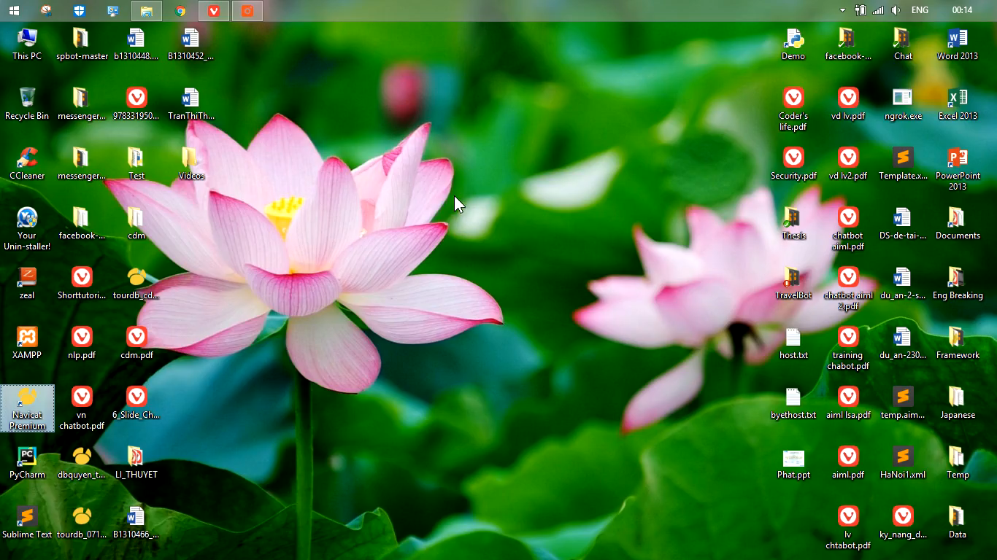

Slide 5
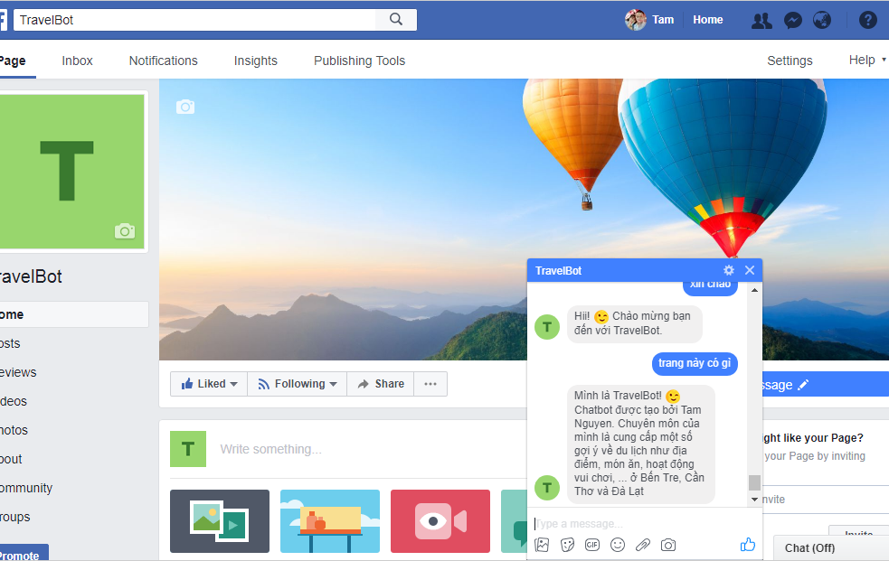


KẾT LUẬN
KẾT QUẢ ĐẠT ĐƯỢC
Trợ lý ảo chatbot
Bộ từ điển AIML

Slide 6
KẾT LUẬN
KẾT QUẢ ĐIỂM ĐÁNH GIÁ

Slide 7



KẾT LUẬN
HƯỚNG PHÁT TRIỂN
CƠ SỞ DỮ LIỆU
THÊM NGÔN NGỮ
MÁY HỌC

Slide 8
CẢM ƠN
THẦY, CÔ VÀ CÁC BẠN ĐÃ LẮNG NGHE

